Slide 1
BASE DE DONNEES IRREDUCTIBLES
GESTION DES MEMBRES ADMINISTRATEUR ET ADHERENTS
TABLE : ADMINISTRATEUR
id | Prenom | Nom | Mail | Niveau admin | Etat
INT PRIMARY AI | INT | VARCHAR | VARCHAR | INT | Varchar
 |  |  |  |  | actif ou desactive
Attribution d’un accès administrateur pour la gestion du site
TABLE : MEMBRES
id | Prenom | Nom | Mail | Membre CA |  | Etat
INT PRIMARY AI | INT | VARCHAR | VARCHAR |  |  | Varchar
 |  |  |  | Oui / non |  | actif ou desactive
Listing des adhérents (non visible par le visiteur)

Slide 2
BASE DE DONNEES IRREDUCTIBLES
GESTION DES ARTICLES
TABLE : CATEGORIES
id | Nom | Ordre | Image | Etat
INT PRIMARY AI | VARCHAR | INT | URL | Varchar
 | News | 1 |  | actif ou desactive
 | Info Irres | 2
 | Match | 3
 | Interviews | 4
 | Non categorise | 5
TABLE : ARTICLES
id | Id_categories | Date et heure de creation | Date et heure de publication | Date et heure FIN de publication | auteur | titre | contenu | Etat
INT PRIMARY AI | INT | DATETIME | DATETIME | DATETIME | VARCHAR | VARCHAR | TEXT | Varchar
 |  |  |  |  |  |  |  | actif ou desactive

Slide 3
BASE DE DONNEES IRREDUCTIBLES
GESTION DES EQUIPES
TABLE : EQUIPES
id | Club | Equipe | Patinoire | Etat
INT PRIMARY AI | VARCHAR | VARCHAR | VARCHAR | Varchar
 | Grenoble | Les Brûleurs de Loups | Polesud | actif ou desactive
TABLE : calendrier
id | saison | Competition | journée | Date rencontre | Equipe domicile | Equipe visiteuse | Score Equipe domicile | Score Equipe domicile | Etat
INT PRIMARY AI | INT |  | VARCHAR | Date | Date | VARCHAR | VARCHAR | TEXT | Varchar
 |  |  |  |  |  |  |  |  | actif ou desactive
TABLE : effectifs
id | Saison | Prenom | Nom | Taille | Poids | Date de naissance | poste | Numéro | etat
INT PRIMARY AI | INT | VARCHAR | VARCHAR | INT | INT | DATE | VARCHAR | INT | Varchar
 |  |  |  |  |  |  |  |  | actif ou desactive

Slide 4
BASE DE DONNEES IRREDUCTIBLES
GESTION DES DEPLACEMENTS
TABLE : Inscription déplacement
id | Saison | Date_ deplacement | Lieu | Prenom | Nom | Nb_tarif_ irre | Nb_tarif_ non_irre | Tarif Irre | Tarif Non irre | Payé | Nb enfant | telephone | etat
INT PRIMARY AI | INT | VARCHAR | VARCHAR | INT | INT | DATE | VARCHAR |  |  |  | INT | Varchar | Varchar
 |  |  |  |  |  |  |  |  |  |  |  |  | actif ou desactive
=> Lister la liste des inscriptions pour un deplacement (non visible sur le site)
TABLE : INFO déplacement
id | saison | Date deplacement | lieu | Heure RDV | Lieu RDV | Heure Depart | Heure Retour estimé | Tarifs | Condition validation deplacement: | Date limite inscription |  | etat
INT PRIMARY AI | INT | VARCHAR | VARCHAR | INT | INT | DATE | VARCHAR |  |  |  |  | Varchar
 |  |  |  |  |  |  |  |  |  |  |  | actif ou desactive
Permet d’afficher les infos importantes du prochain deplacement organisé
Informations visibles sur la page d’accueil a gauche

Slide 5
Accueil [index]
Articles
News
Info irrés
Match
Interview
Non categorisé
BDL
Effectif
Calendrier et resultats
Notre Club
CA
Notre Histoire
Nos Chants
Documents
Adhesions
Règlement interieur
Statuts
Feuille pronostic (en attendant un module de prono en ligne)

Slide 6
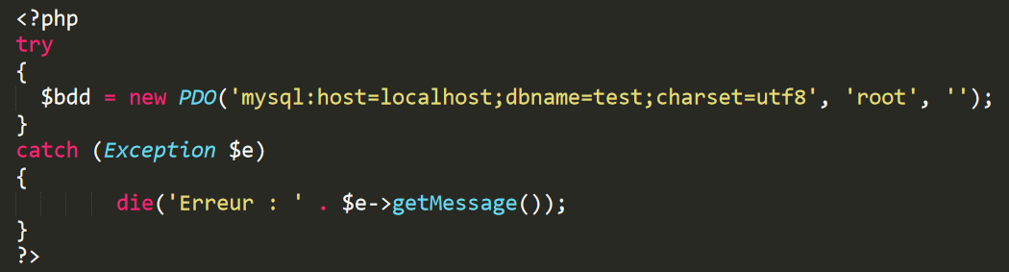
Base de données irreductibles
Try = essai de connexion à la base de données irréductibles
catch = si connexion nok => Erreur renvoi valeur vide

Slide 7



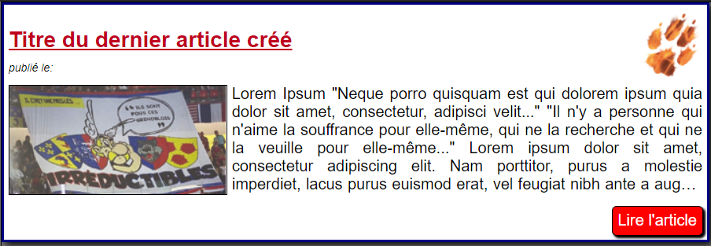
Page d’Accueil – article principal
Logoarticle1 : élément variable selon catégories
Categories :
news
Match
Info irres
Image variable suivant la catégorie de l’article sélectionné

Slide 8
Panel d’administration
NIVEAU ADMIN :
NIVEAU 1 : REDACTEUR
PUBLICATION
GESTION DES ARTICLES (créer, modifier supprimer)
NIVEAU ADMIN :
NIVEAU 2 : GESTIONNAIRE
NIVEAU ADMIN :
NIVEAU 3 : ADMINISTRATEUR
FORMULAIRE
GESTION JOUEUR: SAISI D’UN JOUEUR
NIVEAU ADMIN :
NIVEAU 4 : SUPER ADMIN
INFO FLASH DEPLACEMENT
INSCRIPTION DEPLACEMENT
ADMINISTRATION
GESTION DES MEMBRES

Slide 9
Panel d’administration : ACCUEIL
PUBLICATION
CONSULTATIONS
ARTICLES
LISTES DES ARTICLES
LISTES INSCRITS
DEPLACEMENTS
GESTIONS EQUIPES ET CALENDRIER
SAISI D’UN JOUEUR
CALENDRIER
RESULTATS
EQUIPES
INFO FLASH DEPLACEMENT
ADMINISTRATION
GESTION DEPLACEMENTS
GESTION DES MEMBRES
INSCRIPTION DEPLACEMENT
INFO FLASH DEPLACEMENT

